Slide 1
Додаток для персонального блогу Виконав: Галюк Дмитро Володимирович, група ТВ-43 Перевірив: Недашківський Олексій Леонідович Посилання на GitHub репозиторій: https://github.com/Ligolaz/Web_kursuch 2026
НАЦІОНАЛЬНИЙ ТЕХНІЧНИЙ УНІВЕРСИТЕТ УКРАЇНИ
«КИЇВСЬКИЙ ПОЛІТЕХНІЧНИЙ ІНСТИТУТ
імені ІГОРЯ СІКОРСЬКОГО»
Навчально-науковий інститут атомної та теплової енергетики
Кафедра інженерії програмного забезпечення в енергетиці
Основи Веб-програмування. Курсова робота
1/10

Slide 2
Актуальність теми
НАЦІОНАЛЬНИЙ ТЕХНІЧНИЙ УНІВЕРСИТЕТ УКРАЇНИ
«КИЇВСЬКИЙ ПОЛІТЕХНІЧНИЙ ІНСТИТУТ
імені ІГОРЯ СІКОРСЬКОГО»
Актуальність: Зростаюча потреба у сфокусованих платформах для обміну авторським контентом, що не перевантажені зайвим функціоналом глобальних соцмереж.
Мета: Розробити веб-додаток для публікації новин та забезпечення зручної інтерактивної взаємодії користувачів.
Основні завдання:
Проєктування реляційної бази даних.
Створення REST API для клієнт-серверної взаємодії.
Розробка адаптивного користувацького інтерфейсу.
Реалізація системи сповіщень та деревоподібних коментарів.
2/10

Slide 3
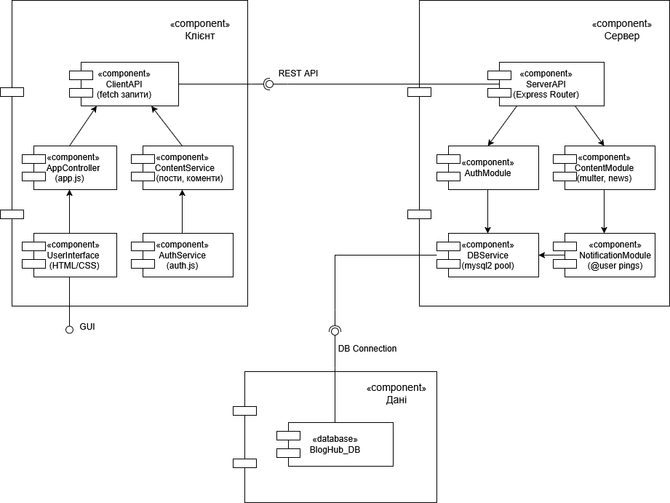
Архітектура
НАЦІОНАЛЬНИЙ ТЕХНІЧНИЙ УНІВЕРСИТЕТ УКРАЇНИ
«КИЇВСЬКИЙ ПОЛІТЕХНІЧНИЙ ІНСТИТУТ
імені ІГОРЯ СІКОРСЬКОГО»
Архітектурний підхід: Монолітна клієнт-серверна модель.
Серверна частина (Backend):
Платформа: Node.js + Express.js.
Обробка медіафайлів: middleware multer.
Клієнтська частина (Frontend):
Базові технології: Vanilla HTML, CSS, JavaScript.
Взаємодія: асинхронні запити Fetch API.
База даних:
Система керування базами даних: MySQL.
Підключення: драйвер mysql2/promise.
Діаграма компонентів
3/10

Slide 4
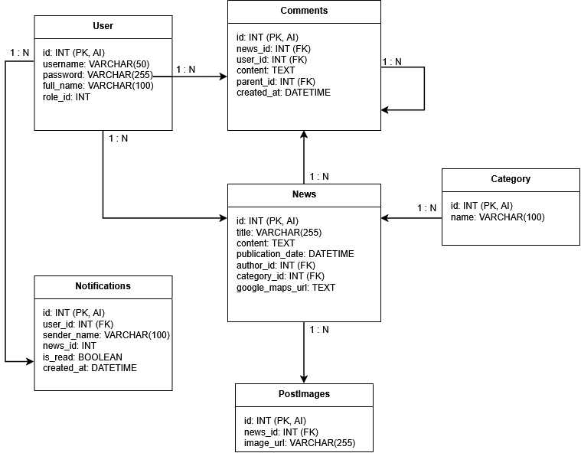
Проєктування бази даних
НАЦІОНАЛЬНИЙ ТЕХНІЧНИЙ УНІВЕРСИТЕТ УКРАЇНИ
«КИЇВСЬКИЙ ПОЛІТЕХНІЧНИЙ ІНСТИТУТ
імені ІГОРЯ СІКОРСЬКОГО»
Структура: 6 взаємопов'язаних сутностей (User, Category, News, PostImages, Comments, Notifications).
Особливості реалізації:
Каскадне видалення (ON DELETE CASCADE): Автоматичне очищення коментарів та медіафайлів при видаленні публікації.
Рекурсивний зв'язок (Self-Join): Таблиця коментарів містить parent_id для побудови гіллястого дерева відповідей.
Діаграма бази даних
4/10

Slide 5
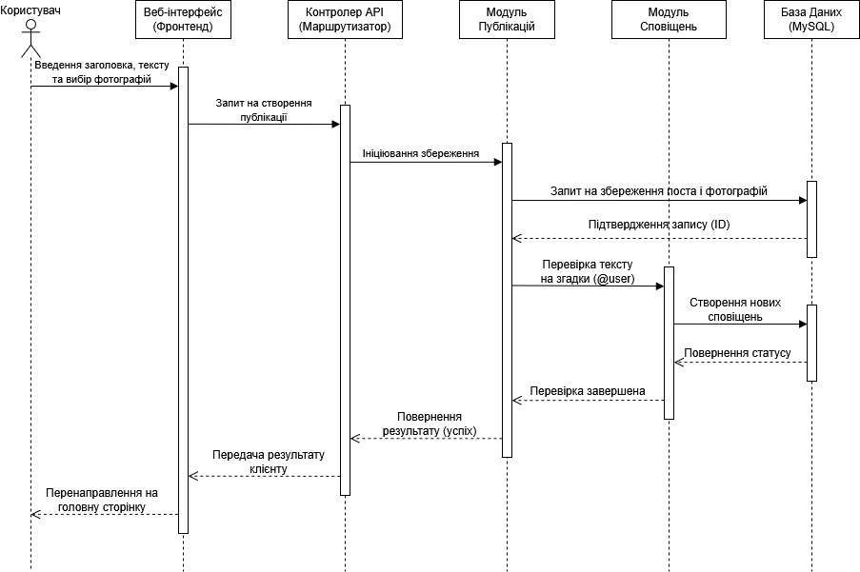
Логіка роботи сервера
НАЦІОНАЛЬНИЙ ТЕХНІЧНИЙ УНІВЕРСИТЕТ УКРАЇНИ
«КИЇВСЬКИЙ ПОЛІТЕХНІЧНИЙ ІНСТИТУТ
імені ІГОРЯ СІКОРСЬКОГО»
Взаємодія: Обробка HTTP-запитів з використанням параметризованих виразів для захисту від SQL-ін'єкцій.
Ключові процеси (на прикладі створення поста):
Транзакційне збереження тексту та масиву зображень.
Автоматична перевірка тексту на наявність адресних згадок формату @username.
Формування сповіщень строго після успішного збереження публікації.
Діаграма послідовності
5/10

Slide 6
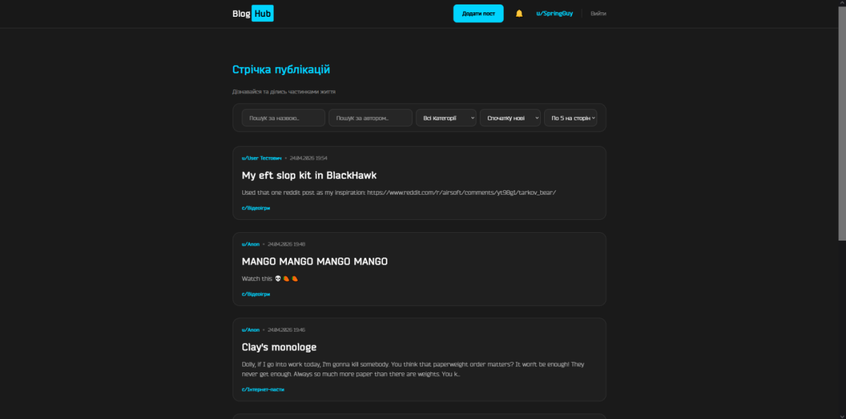
Інтерфейс користувача
НАЦІОНАЛЬНИЙ ТЕХНІЧНИЙ УНІВЕРСИТЕТ УКРАЇНИ
«КИЇВСЬКИЙ ПОЛІТЕХНІЧНИЙ ІНСТИТУТ
імені ІГОРЯ СІКОРСЬКОГО»
Дизайн: Темна тема для зниження навантаження на зір.
Навігація: Динамічне меню, що розширюється після успішної авторизації.
Функціонал стрічки новин:
Підтримка пагінації - розбиття на сторінки.
Фільтрація публікацій за категоріями.
Динамічний пошук за текстом та іменами авторів.
Скріншот головної сторінки
6/10

Slide 7
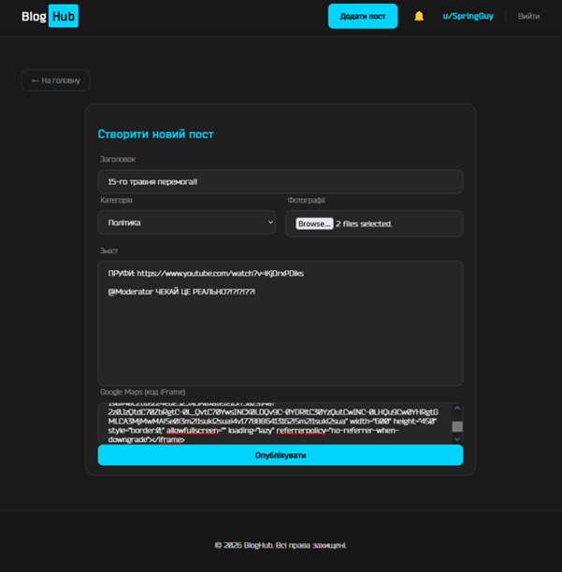
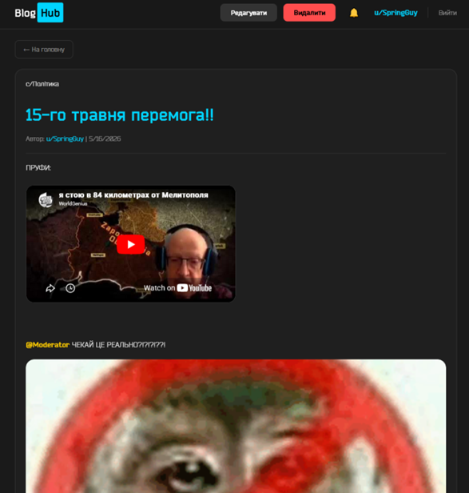
Створення та відображення контенту
НАЦІОНАЛЬНИЙ ТЕХНІЧНИЙ УНІВЕРСИТЕТ УКРАЇНИ
«КИЇВСЬКИЙ ПОЛІТЕХНІЧНИЙ ІНСТИТУТ
імені ІГОРЯ СІКОРСЬКОГО»
Генерація контенту: Зручна форма для введення тексту, вибору категорій та прикріплення фотографій.
Візуалізація публікацій:
Автоматичне групування декількох зображень в інтерактивний слайдер.
Вбудовування YouTube-відео та Google Карт через iFrame.
Стилізація зовнішніх об'єктів за допомогою CSS для ідеальної інтеграції в дизайн.
Скріншоти форми створення поста та готового поста
7/10

Slide 8
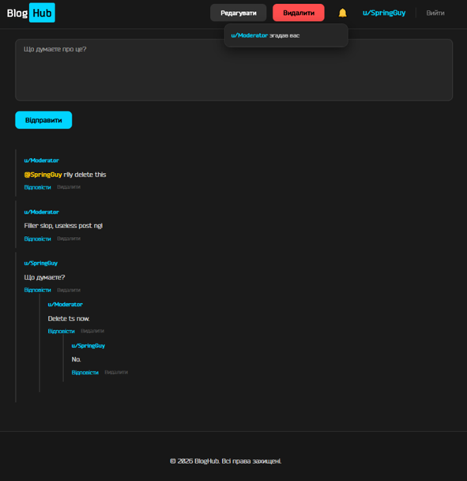
Інтерактивна взаємодія
НАЦІОНАЛЬНИЙ ТЕХНІЧНИЙ УНІВЕРСИТЕТ УКРАЇНИ
«КИЇВСЬКИЙ ПОЛІТЕХНІЧНИЙ ІНСТИТУТ
імені ІГОРЯ СІКОРСЬКОГО»
Дерево коментарів: Клієнтська рекурсивна функція перетворює плоский масив бази даних на багаторівневу структуру відповідей.
Система сповіщень:
Підсвічування згадок інших користувачів у тексті.
Індикація нових подій у глобальному меню через випадаючий список.
Миттєвий перехід до публікації при натисканні на сповіщення.
Скріншот дерева коментарів та відкритого меню сповіщень
8/10

Slide 9
Тестування та результати
НАЦІОНАЛЬНИЙ ТЕХНІЧНИЙ УНІВЕРСИТЕТ УКРАЇНИ
«КИЇВСЬКИЙ ПОЛІТЕХНІЧНИЙ ІНСТИТУТ
імені ІГОРЯ СІКОРСЬКОГО»
Функціональне тестування: Усі ключові клієнтські сценарії працюють стабільно.
Вирішені технічні задачі:
Безпека: Реалізовано жорстку валідацію Display Name та перевірку прав доступу при видаленні контенту.
Оптимізація БД: Впроваджено алгоритм стека для сповіщень. Зберігається строго 5 останніх повідомлень для економії пам'яті.
UI/UX: Налаштовано коректне відображення елементів сайту як на комп’ютері(ratio 16:9), так і на мобільних пристроях(ratio 9:16).
9/10

Slide 10
Висновки
НАЦІОНАЛЬНИЙ ТЕХНІЧНИЙ УНІВЕРСИТЕТ УКРАЇНИ
«КИЇВСЬКИЙ ПОЛІТЕХНІЧНИЙ ІНСТИТУТ
імені ІГОРЯ СІКОРСЬКОГО»
Проаналізовано принципи побудови сучасних веб-додатків та спроектовано оптимізовану базу даних.
Успішно реалізовано платформу «BlogHub» із розподіленою архітектурою.
Розроблено зручний адаптивний інтерфейс та налаштовано надійну серверну логіку.
Усі поставлені завдання виконано в повному обсязі.
10/10

